Slide 1
Kybernetická bezpečnost
Jan Stránský

Slide 2
Kyberprostor
Surface web – web volně dostupný, nalezitelný veřejnými vyhledávači, tvoří přibližně 6% - např. Wikipedia
Deep web – web dostupný pouze s požadovaným oprávněním (přihlašovacími údaji), není nalezitný vyhledávačem - tvoří přes 90% webu - např. Emailové schránky
Dark web - dostupný pouze přes specializované prohlížeče, využívá anonymní sítě TOR, tvoří asi 6% webu - například pro ilegální obsah

Slide 3
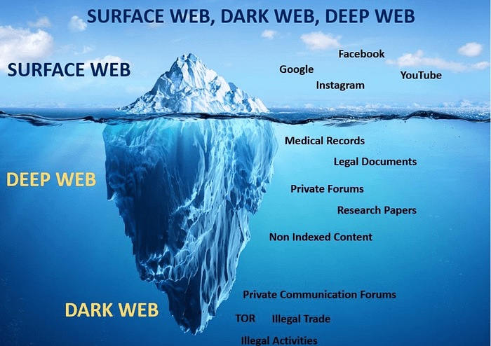
Kyberprostor - obrázek

Slide 4
Kybernetická bezpečnost
„Souhrn právních, organizačních, technických a vzdělávacích prostředků směřujících k zajištění ochrany kybernetického prostoru.“
Principy CIA:
Důvěrnost - k informacím, datům, či ICT mají přístup pouze subjekty, které jsou k tomu pověřené
Integrita - nemožnost zásahu do informací, dat, počítačových systémů, jejich nastavení osobami bez oprávnění
Dostupnost - vlastnost přístupnosti a použitelnosti na žádost oprávněné entity
Prvky bezpečnosti:
Lidé - tvůrce, příjemce pravidel i potenciální oběť kybernetických útoků
Technologie
Procesy - např. řízení aktiv a rizik, školení, příprava a realizace řešení

Slide 5
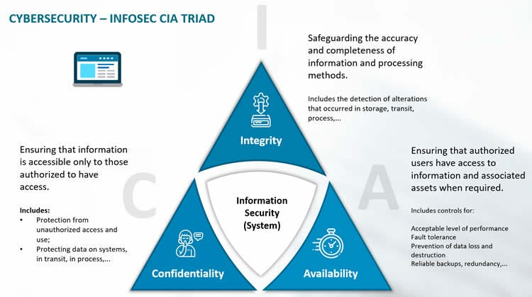
Triáda CIA

Slide 6
Technologie
IDS/IPS (např. Snort)
Centrální správa identit – IdM (např. Active Directory)
Ochrana před malware – Antivir, L7 firewall, antispam (např. Rspamd)
Logovací systémy - centrální logging (např. graylog)
Síťové prvky - např. Dedikovaná síť pro části dostupné "z venku" (DMZ), VLAN, firewally

Slide 7
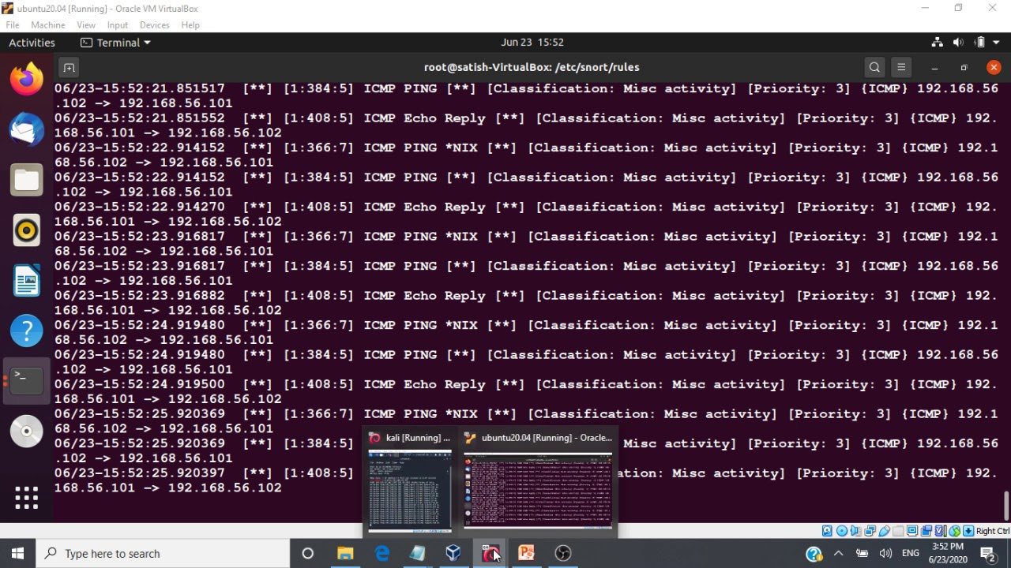
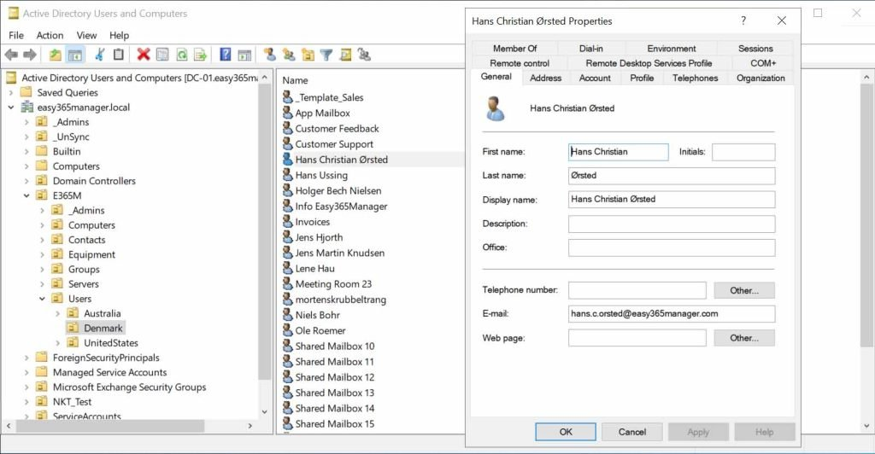
Snort, Microsoft AD

Slide 8
Šifrování
Funguje obousměrně
Má klíč, který může být stejný jak pro šifrování, tak dešifrování (symetrické šifrování - např. ChaCha20) nebo můžou být různé (asymetrické šifrování - např. RSA)
Při šifrování se často využívá klíč a nonce - některé šifry jsou náchylné k nonce-reuse útokům (stejný keystream u dvou šifrovaných textů u nichž je jeden čistý text známý umožňí dešifrovat i ten druhý šifrovaný text)
Šifry - např. ChaCha20, RSA, DSA
Proudové šifry = fungují pomocí XORování plaintextu s keystreamem (generován pomocí klíče a nonce) byte-by-byte
blockové šifry = šifrují po n-bitových blocích (např. AES) a má standardně několik módů (např. CBC, ECB, GCM)
Často je kvůli bezpečnosti kombinované s MAC funkcemi jako je např. Poly1305
Ideální klíč je takový, který je stejně nebo více dlouhý než je šifrovaná zpráva

Slide 9
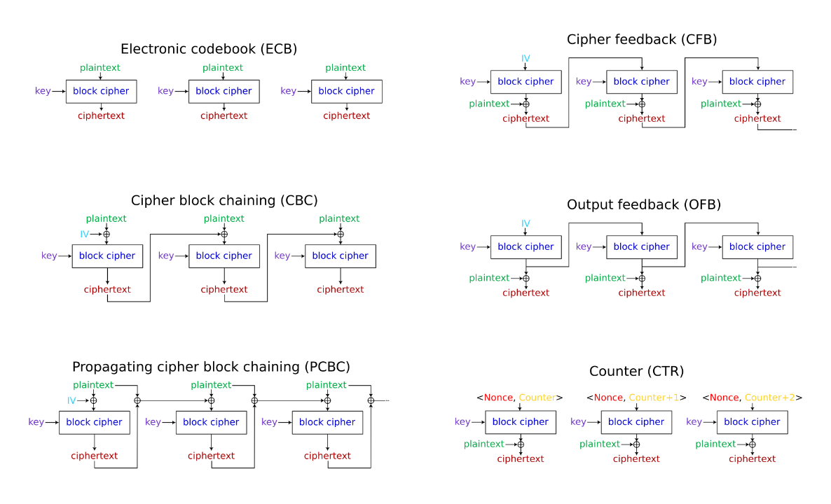
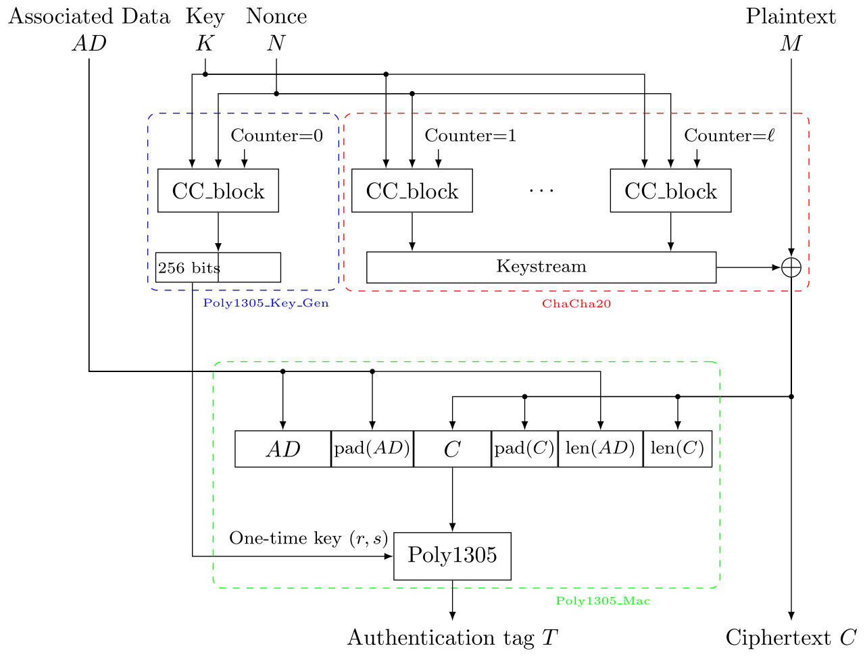
Šifrování
AES
ChaCha20-Poly1305

Slide 10
Hashování
Jedná se o jednosměrný algoritmus – z výstupu nelze vytvořit vstup
Výstup má vždy stejnou délku bez ohledu na délku vstupu
Používá se u kontroly integrity dat (např. Poškození souboru, správné heslo)
Mezi tyto algoritmy patří například MD5, SHA-1, SHA-2
Ne-kryptografické hashovací funkce (NCHF) - nemají takové požadavky na bezpečnost (např. Nejsou odolné vůči preimage útokům), ale jsou rychlejší a méně náročné než kryptografické hashovací funkce - např. Fowler–Noll–Vo hashovací funkce, která využívá pouze násobení a XOR
Změna jediného znaku vstupu způsobí signifikantní změnu výstupu (např md5 "ahoj" = 0x79c2b46ce2594ecbcb5b73e928345492, md5 "bhoj" = 0x9db21e050c3d9ff2e6234991d9bff576)

Slide 11
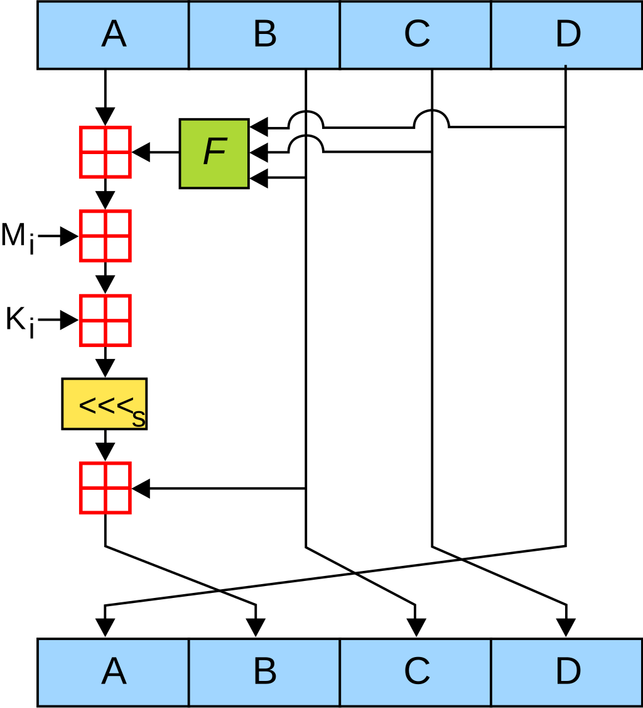
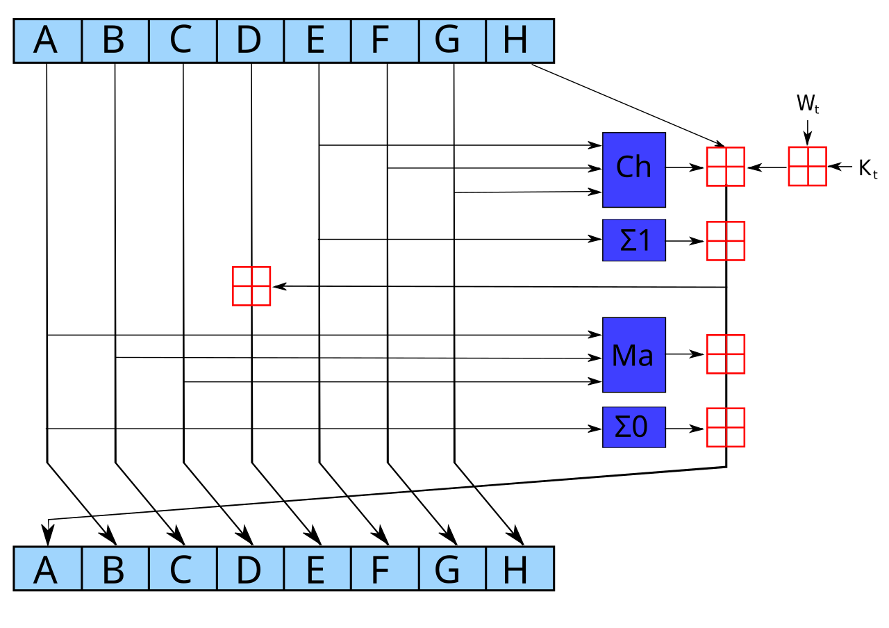
Hashování
MD5
SHA-2

Slide 12
Zranitelnosti
Nevhodně vybrané parametry šifrování mohou samy o sobě způsobit bezpečnostní zranitelnosti - např. u RSA použití prvočísel p a q, které jsou blízko sebe umožňuje použít Fermatovu metodu pro jejich získání z veřejného klíče n
Další zranitelnosti můžou vzevstat ze špatného použití šifry - např. nonce-reuse attack
V hashování jsou mezi zranitelnostmi například kolize
V software jsou standardně známé exploity vedeny pod CVE číslem s přiděleným CVSS skóre dle závažnosti

Slide 13
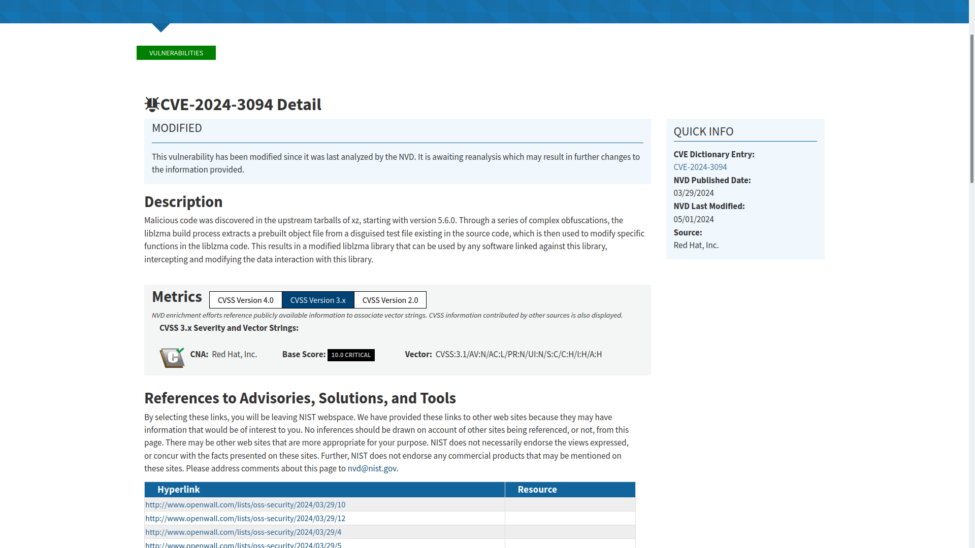
CVE záznam v NIST databázi

Slide 14
Malware
Škodlivý software
Malwarem je možné označit jakýkoli software využitý k narušení standardní činnosti počítačového systému
Obecné rozdělení - viry, červi, trojské koně, rootkity, adware, spyware, ransomware
Viry - skládají se minimálně ze 2 částí - nalezení cíle a rozšíření
Červi - samy se šíří po síti (např. pomocí mailů)
Trojský kůň - používá se pro libovolný malware neschopný replikace; škodlivý kód vydávající se za kód jiný
Ransomware - šifruje disk a za možnost dekrypce standardně vyžaduje peníze v kryptoměně

Slide 15
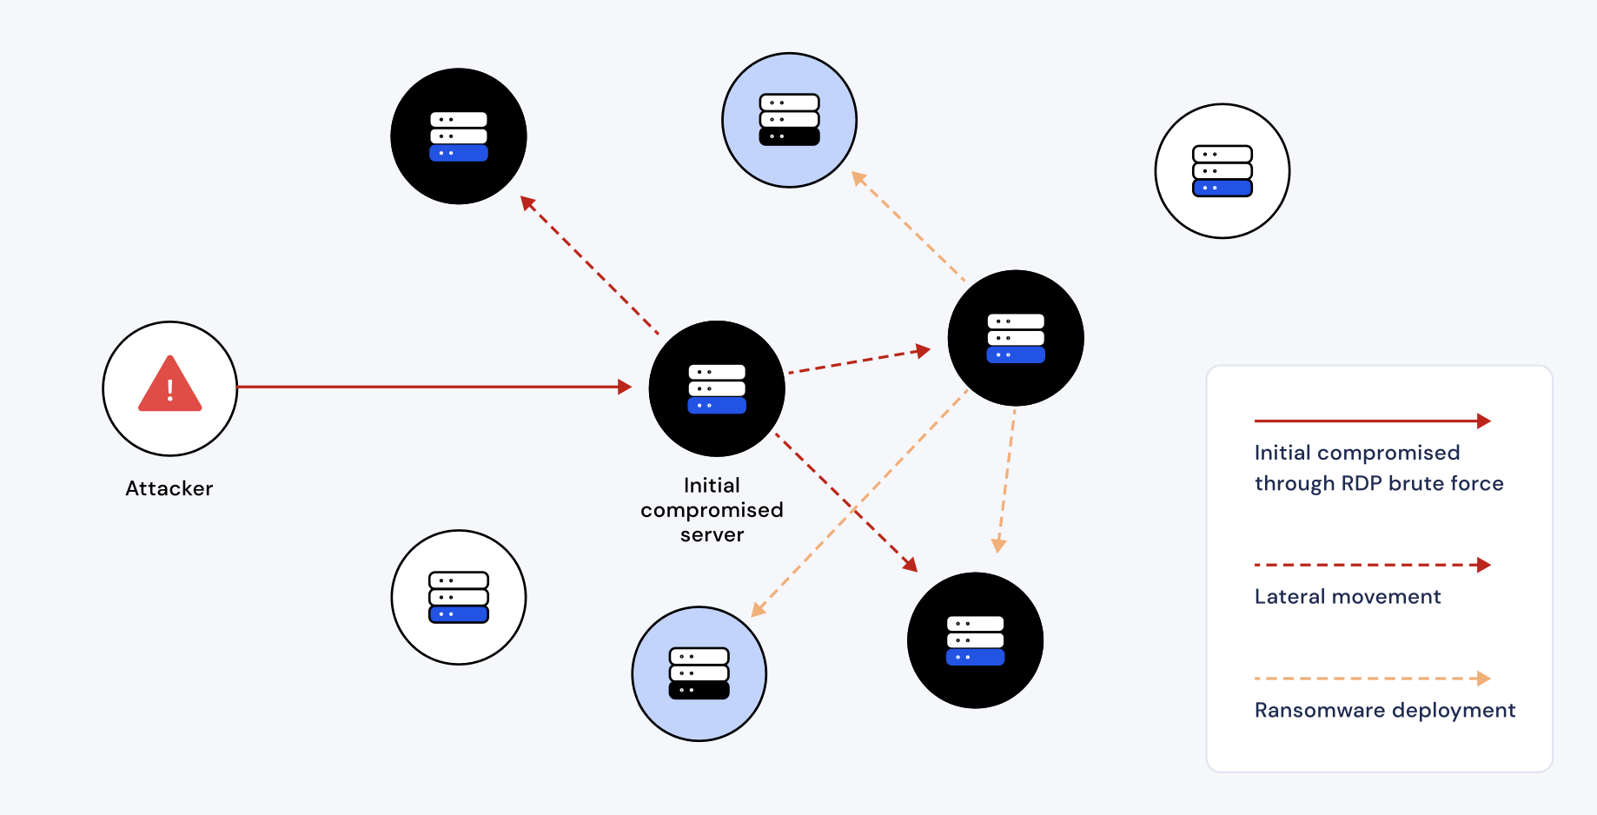
Malware

Slide 16
DoS, DDoS, Botnet
DoS – denial of service = jedna z forem útoků na službu, jejíž cílem je vyřazení z činnosti nebo snížení výkonu napadeného technického zařízení
DDoS = distributed denial of service - využívá více počítačů k DoS
Botnet - Síť softwarově propojených botů, které provádí činnost na základě správce této sítě, využívá C2 (command and control) komunikaci

Slide 17
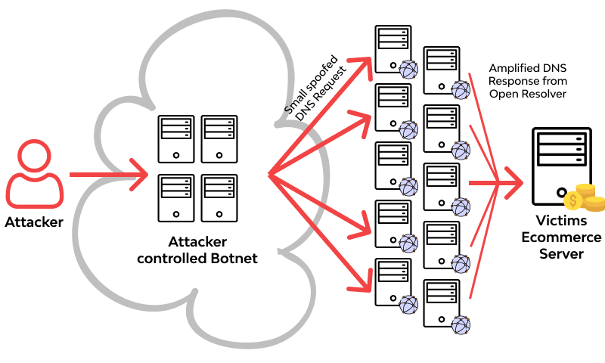
DNS amplification DDoS

Slide 18
IDS/IPS
Intrusion detection/prevention systém
Umožňují administrátorovi zaznamenat (pokusy o) průniky do sítě pomocí inspekce packetů a v případě IPS jim dokonce zabránit
Často využívají známé signatury exploitů a obecná pravidla se kterými porovnávají příchozí a odchozí packety (např. detekce BitTorrent packetů), ale můžou využívat i umělou inteligenci
Využívají se primárně v podnikových sítích
Snort, Suricata

Slide 19
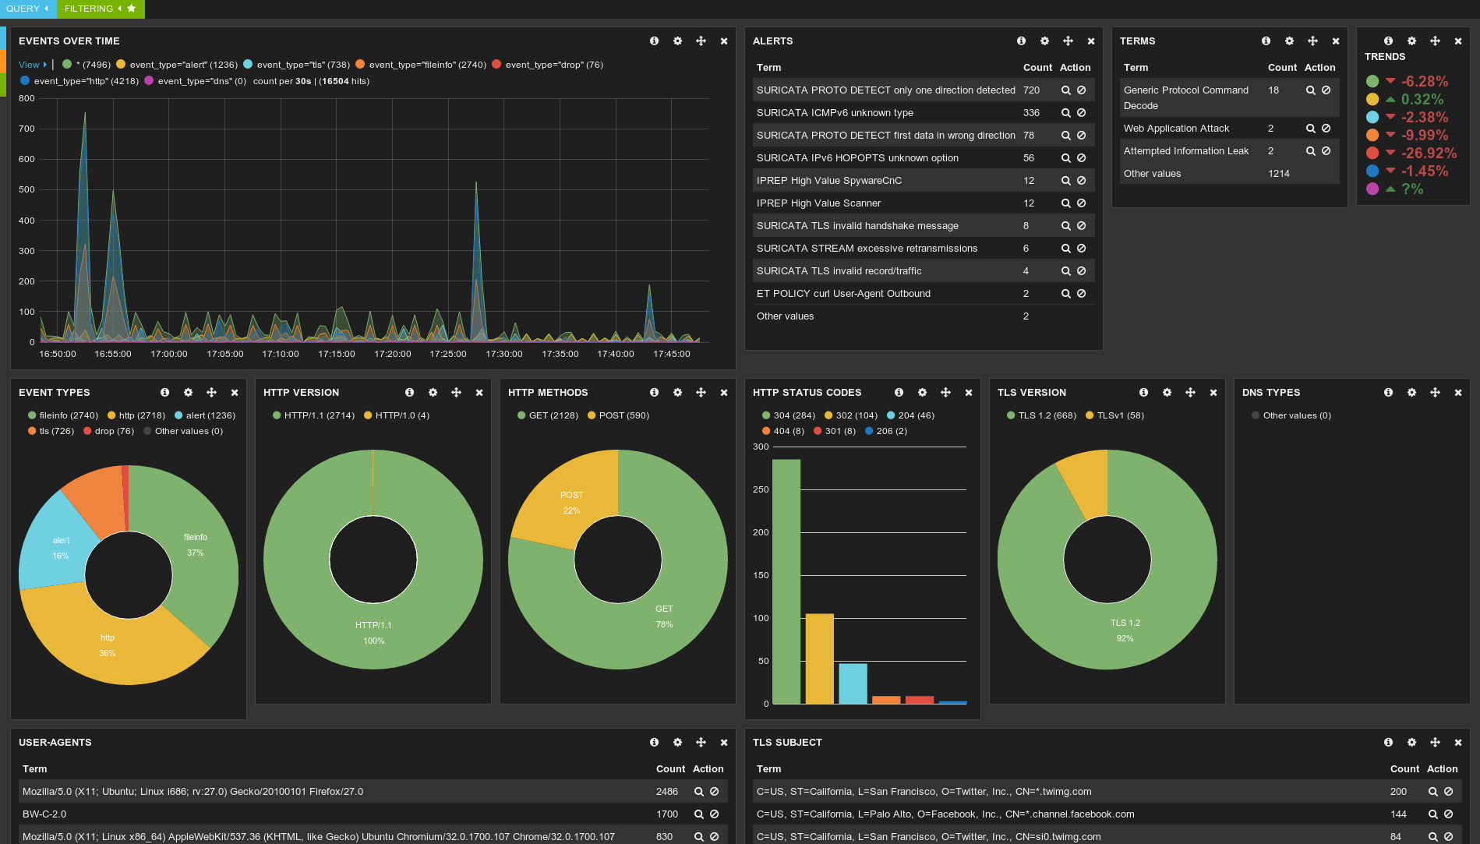
Suricata IDS

Slide 20
Firewall
Dělí se podle ISO vrstvy na které funguje
Umožňuje filtrovat komunikaci v rámci sítě a to jak na ingressu (vstupu), tak na egressu (výstupu)
Standardně stateful - zachovávají si stav připojení
Dělí se dle typu:
Hardware – dedikované síťové zařízení - např. Fortigate
Software – firewall jede v software (např. pod nějakou distribucí Unixu) - např. pfSense

Slide 21
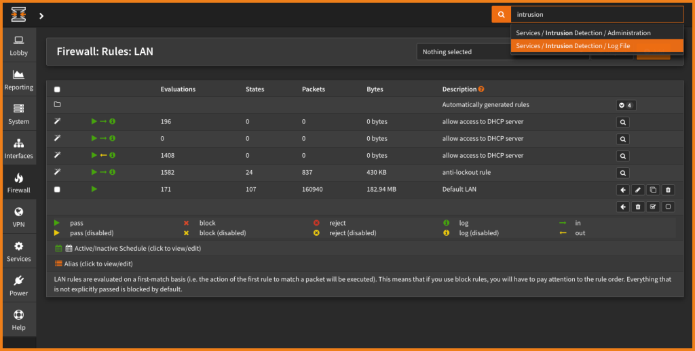
opnSense

Slide 22
CA
Využívají se veřejně důvěryhodné certifikáty k podepisování jiných certifikátů
Standardně tři nebo více úrovní - Root, Intermediate a leaf certifikáty
Používají se k validaci a k šifrování - jedná se o asymetrické šifrování
Klient musí mít root certifikát v řetězci důvery - pomocí jeho podpisu je ověřen intermediate certifikát pomocí jehož podpisu je následně ověřen leaf certifikát
Certifikáty mohou mít tzv. certificate constraints - omezení certifikátu (např. Klientský certifikát nemůže podepisovat ostatní certifikáty)
Každý certifikát má svou dobu platnosti

Slide 23
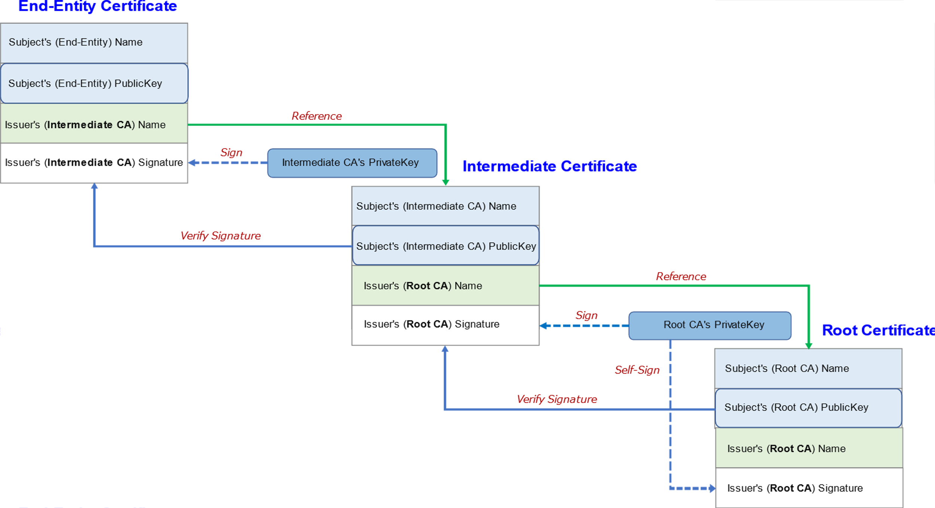
Řetěz důvěry

Slide 24
Kybernetická kriminalita
Jedná se o trestnou činnost v jejímž určitým způsobem působí počítač jakožto souhrn technického a programového vybavení, případně větší množství počítačů
Porušení CIA cizího systému/dat
Protiprávní jednání, k němuž je využito funkci či potenciálu ICT
Trestní zákoník (40/2009 Sb.)
EU Convention on Cybercrime (2001)

Slide 25
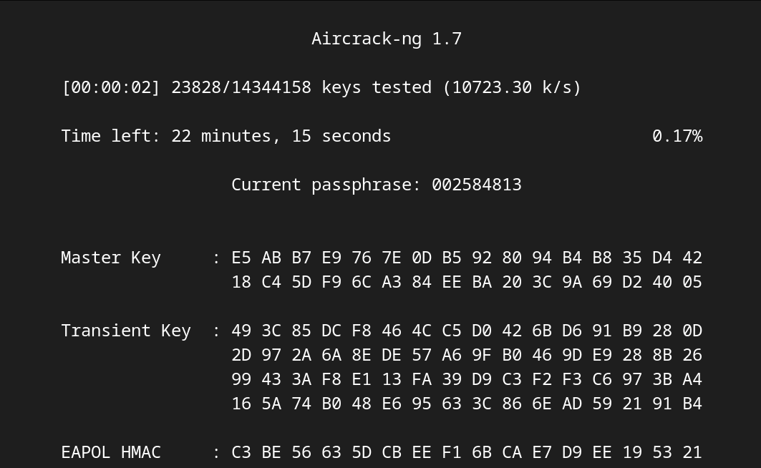
Aircrack-ng - crackování hesla WiFi

